Slide 1
ryhmätehtävä 3: Ohjattu oppiminen-lineaarinen regressio
Opiskelijat:
Saga Nyhuus, Ilari Tuokko, Hannu Salmi
Kurssi:
Ennakoivat analytiikkamenetelmät Pythonilla
Opettaja:
Tommi Lahti
16.11.2023

Slide 2
Jokainen ryhmässä toteutti tehtävän kokonaisuudessaan. Raportointi esityksessä on jaettu kolmeen 5 min osaan.
Sagan osuus (5min)
Exploratory Data Analysis
Hajontakaavioiden ja histogrammien analyysi
Korrelaatiokertoimien analyysi
Riippuvaisen muuttujan valinta
Kolmen riippumattoman muuttujan valinta

Slide 3
Datan attribuutit
GallonsPer100Miles : Kuinka monta gallonaa polttoainetta kuluu matkaa kohti, mitattuna 100 mailin matkalla. Tämä mittayksikkö auttaa arvioimaan auton polttoainetehokkuutta: mitä pienempi luku on, sitä taloudellisemmin auto kuluttaa polttoainetta.
GallonsPer100MilesTo1981**"1981" viittaa todennäköisesti tiettyyn ajanjaksoon, voi liittyä tilastoihin polttoaineenkulutuksesta vuonna 1981.
MPG: MPG tarkoittaa "mailia gallonaa kohti". Mitä suurempi MPG-luku on, sitä pidempi matka voidaan ajaa käyttäen vähemmän polttoainetta. Esimerkiksi, jos autolla on arvo 30 mpg, se tarkoittaa, että auto voi kulkea 30 mailia yhdellä gallonalla polttoainetta.
Cylinders : Moottorin suorituskyky ja tehokkuus on osin riippuvainen sylinterien lukumäärästä ja niiden tilavuudesta sekä siitä, miten hyvin ne toimivat yhdessä muiden moottorin osien kanssa.
Displacement100ci: Moottorin iskutilavuus. Mitä suurempi iskutilavuus on, sitä enemmän polttoaineseosta moottori voi palaa, mikä yleensä tuo enemmän tehoa, mutta voi myös lisätä polttoaineenkulutusta.
Horsepower100: "Horsepower 100" voi viitata moottorin tehoon, joka on 100 hevosvoimaa. Tämä tarkoittaa, että kyseisen auton moottori pystyy tuottamaan 100 hevosvoiman verran tehoa, mikä vaikuttaa auton suorituskykyyn ja nopeuteen.
Weight1000lb: Tuhannen paunan paino vastaa noin 453,6 kilogrammaa. Painoon vaikuttavat monet tekijät, kuten auton koko, moottorin koko ja materiaalit, joista auto on valmistettu.
Seconds0to60: Nopeampi 0–60-aika osoittaa yleensä parempaa kiihtyvyyttä ja tehokkaampaa moottoria. Se on yleinen mittari auton nopeusominaisuuksien vertailussa ja seurannassa.
Muuttujat, jotka jätetään data analyysista pois: Year, Year70To81, Origin, Origin.Eq.1,-2 -ja 3, Name.

Slide 4
Exploratory Data Analysis
Tämä datasetti tarjoaa tietoa siitä, mitkä ominaisuudet autossa voivat lisätä polttoainetehokkuutta.
Tuotettua dataa voidaan hyödyntää uuden polttoainetehokkaan automallin suunnittelussa.
Tehtävässä on kyseessä Ohjattu Oppiminen Lineaarisen Regression avulla. Käsiteltävä data on numeerista. Regressiomallin tavoite on riippuvan arvon ennustaminen.
Riippuva arvo on tässä datassa GallonsPer100Miles, mikä kertoo kuinka monta gallonaa polttoainetta kuluu matkaa kohti, mitattuna 100 mailin matkalla. Tämä mittayksikkö auttaa arvioimaan auton polttoainetehokkuutta: mitä pienempi luku on, sitä taloudellisemmin auto kuluttaa polttoainetta. Siten, tehtävän tavoitteena on ennustaa, mitkä auton ominaisuudet vaikuttavat GallonsPer100Miles- muuttujan arvoon laskevasti.
Lopputuloksena on tilastollinen malli, jota voidaan käyttää ennustamaan riippumattomien, auton ominaisuuksia kuvaavien muuttujien, ja riippuvaisen, polttoainetehokkuutta kuvaavan muuttujan välisiä suhteita.
Koneoppismallin rakentamisessa EDA (Exploratory Data Analysis) osoittautuu erittäin hyödylliseksi:
EDA auttaa koneoppimismallin rakentamisessa varmistamalla, että data on ymmärretty kunnolla ja että siihen liittyvät kysymykset on otettu huomioon.
Se voi myös auttaa tunnistamaan ongelmia, jotka vaativat lisää dataa kerättäväksi tai puhdistettavaksi ennen kuin malli voidaan rakentaa.
EDA on tärkeä osa data-analyysia ja auttaa analysoijia tekemään parempia päätöksiä datan käytössä

Slide 5
Lyhyesti Kovarianssista
Kovarianssi mittaa kahden muuttujan yhteistä vaihtelua. Jos ne kasvavat yhdessä, kovarianssi on positiivinen; jos toinen muuttuja vähenee toisen kasvaessa, kovarianssi on negatiivinen, jos kovarianssi on 0, muuttujien välillä ei ole suhdetta (esim vaakasuora, tai pystysuora suora koordinaatistossa).
Kovarianssi arvioi muuttujien välistä suhdetta. Kovarianssin arvo kuitenkin vaikuttaa muuttujien mittakaavaan, mikä tekee eri aineistojen kovarianssien vertailusta hieman haastavaa. Kovarianssi ja korrelaatio molemmat mittaavat kahden muuttujan välistä suhdetta, mutta niillä on eroja mittakaavan suhteen. Korrelaatio normalisoi kovarianssin, poistamalla muuttujien mittakaavan vaikutuksen. Se on kovarianssin standardoitu versio, joka vaihtelee välillä -1 ja 1. Tämä tekee korrelaatiosta helpommin tulkittavan, koska se antaa suhteen voimakkuudesta selkeämmän kuvan, kun taas kovarianssin arvoja on vaikeampi verrata suoraan, koska ne voivat vaihdella muuttujien mittakaavan mukaan.

Slide 6
Lyhyesti Korrelaatiosta
Ennen lineaarisen regressiomallin rakentamisen, on olennaista suorittaa Pearsonin korrelaatiokertoimet, jotka mittaavat kahden tai useamman numeerisen muuttujan välistä lineaarista suhdetta. Korrelaation laskeminen ennen regressiomallin luomista auttaa ymmärtämään muuttujien välisiä suhteita. Se tarjoaa arvokasta tietoa siitä, miten muuttujat liittyvät toisiinsa ja kuinka vahva niiden välinen lineaarinen yhteys on. Tämä on hyödyllistä, koska regressiomallissa pyritään ennustamaan yhden muuttujan arvoa toisen tai useamman muuttujan perusteella. Vahva korrelaatio ennustajan ja tavoitemuuttujan välillä voi viitata siihen, että malli on parempi ja antaa tarkempia ennusteita. Se auttaa myös välttämään mahdollisia virheitä tai harhaanjohtavia tuloksia mallin luomisessa, mikäli muuttujien välinen suhde ei ole riittävän vahva.
Vastaa kysymykseen: mitkä muuttujat erityisesti ovat merkittäviä ennustajia lopputuloksen muuttujille?
Voimme siis laskea kahden muuttujan riippuvuussuhteen vahvuuden korrelaatiolla.
Korrelaation maksimiarvo on 1, jolloin meillä on positiivinen-nouseva suora, joka menee koordinaatiston pisteiden läpi. Korrelaatiokerroin 0.jotain kertoo siitä, miten kaukana positiivisella suoralla pisteet sijaitsevat suhteessa suoraan.
Mutta korrelaatio ei kerron kuinka jyrkkä suoran kulma on, eikä otosjoukon suuruus vaikuta korrelaatioon, siten esimerkiksi 2 pisteen välinen suora koordinaatistossa antaa arvoksi 1, mutta tulos ei ole luotettava, sillä kahden pisteen väliin voidaan aina piirtää suora koordinaatistossa. Siten otosjoukon suuruuden kasvaessa myös korrelaatin luotettavuus kasvaa.
Tätä luotettavuutta voidaan mitata myös p-value'lla. Korrelaatioarvo voi olla siis mitä tahansa -1 ja 1 välillä. Korrelaation minimiarvo on -1, jolloin meillä on negatiivinen-laskeva suora, joka menee koordinaatiston pisteiden läpi. Korrelaatiokerroin -0.jotain kertoo siitä, miten kaukana negatiivisella suoralla pisteet sijaitsevat suhteessa suoraan.

Slide 7
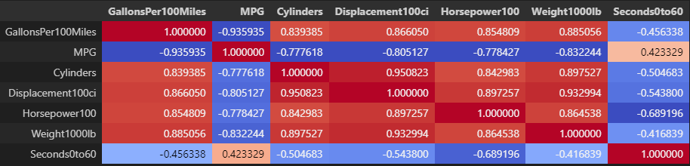
Muuttujien valitsiminen
Dataa on helppo nopeasti katsoa sns.pairplot kommennolla.
Siitä näkee nopeasti millä muuttujilla on yhteyksiä, siitä näkee myös nopealla vilkaisulla suunnilleen kuinka vahva yhteys muuttujilla on.
Mutta sitten kun niitä muuttujia aletaan valitsemaan, nii korrelaatio matriisi on siihen parempi, koska sillä saadaan suoraan kovia numeroita.
Esimerkiksi jos sylintereiden, tilavuuden, hevosvoimien ja painon väliltä pitäisi yksi muuttuja valita, jolla lähtee mallia rakentamaan, on niiden eroja vaikea huomata pairplotista, koska niiden arvot ovat hyvin lähellä toisiaan.

Slide 8
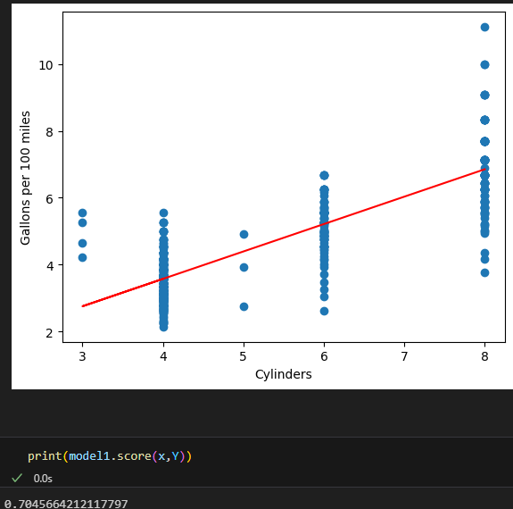
Korrelaatio matriisi
Jos lähdemme vertailemaan korrelaatio matriisin ja itse mallin tuloksia, huomaamme ettei korrelaatio matriisikaan pakolta kerro koko totuutta.
Jos vertaamme Gallons Per 100 Miles ja Cylinders välisten muuttujien tuloksia nii korrelaatio matriisi näyttää niiden riippuvuus on 0.839. Mutta jos teemme näistä kahdesta muuttujasta korrelaatio mallin ja tulostamme siitä mallista scoren, saamme tulokseksi 0.704 lähdetään seuraavaksi tämän eron syytä tutkimaan tarkemmin.

Slide 9


Matikkaa
Jotta voimme ymmärtää miksi korrelaatio matriisi ja mallin score eroaa toisistaan, meidän täytyy hieman tutkia matemaattisia kaavoja mitä ne käyttävät.
Korrelaatio matriisi, nimestään huolimatta, laskee koeffisienttiä käyttäen tätä kaavaa:
Ensin lasketaan X:n ja Y:n kovarianssi.
Sen jälkeen lasketaan keskihajonta X:lle ja Y:lle jotka kerrotaan yhteen
Viimeisenä kovarianssi jaetaan keskihajonnasta saadulla luvulla ja täten saamme tuloksen, P.
Sitten taas kun olemme mallintaneet ja laskemme scorea mallille, se käyttää kaavaa:
SS_res: Käyt jokaisen datapisteen lävitse, lasket etäisyyden mallin ennustamaan kohtaan ja otat siitä luvusta neliöjuuren. Kun olet käynyt kaikki läpi ne plussataan yhteen.
SS_tot: Lasket ensin koko datalle keskiarvon, jonka jälkeen miinustat sen keskiarvon jokaisesta yksittäisestä datapisteestä. Tämän jälkeen niistä otetaan neliöjuuri ja nämä luvut plussataan yhteen.
Sen jälkeen jaetaan nämä luvut keskenään ja miinustetaan saatu tulos ykkösestä.
Jos koneoppimista, ja varsinkin syväoppimista, haluaa enemmänkin opiskella,
nii pitää olla tarkkana mitä komentoja käyttää.
Vaikka tulokset voi olla samanlaisia nii taustalla olevat kaavat voivat olla hyvinkin erilaisia ja täten aiheuttaa ongelmia myöhemmin.

